Slide 1



Slide 2
Итоги 2025 года
По выручке
В плюсе 32,5 %
+ от 15 до 20 % 3,5%
+ от 10 до 15% 1,5%
+ от 5 до 10% 11%
+ от 0 до 5% 16,5%
В минусе 67,5% ﻿﻿
- от 0 до 5% 24%
﻿﻿- от 5 до 10% 16,5%
- от 10 до 15% 22%
- ﻿﻿от 15 до 20% 3,5%
- от 20 до 25% 1,5%
- от 25 до 30% 0%
- более 30% 0%
По кол-ву чеков
В плюсе 12,5%
+ от 15 до 20% 0%
+ от 10 до 15% 0%
+ от 5 до 10% 2%
+ от 0 до 5% 10,5%
В минусе 87,5%
- от 0 до 5% 18,5%
- ﻿﻿от 5 до 10% 23%
- ﻿﻿от 10 до 15% 23%
- ﻿﻿от 15 до 20% 18,5%
- от 20 до 25% 2,5%
- от 25 до 30% 0%
- более 30% 2 %

Slide 3
Итоги Январь 2026
По выручке
В плюсе 16 %
+ от 15 до 20 % 1,5%
+ от 10 до 15% 1,5%
+ от 5 до 10% 3,5%
+ от 0 до 5% 9,5%
В минусе 84%﻿﻿
- от 0 до 5% 11%
﻿﻿- от 5 до 10% 11%
- от 10 до 15% 26%
- ﻿﻿от 15 до 20% 17,5%
- от 20 до 25% 6,5%
- от 25 до 30% 8,5%
- более 30% 3,5%
По кол-ву чеков
В плюсе 6,5%
+ от 15 до 20% 0%
+ от 10 до 15% 0%
+ от 5 до 10% 1,5%
+ от 0 до 5% 5%
В минусе 93,5%
- от 0 до 5% 12%
- ﻿﻿от 5 до 10% 20%
- ﻿﻿от 10 до 15% 23,5%
- ﻿﻿от 15 до 20% 20%
- от 20 до 25% 6,5%
- от 25 до 30% 8,5%
- более 30% 3 %

Slide 4
Итоги Февраль 2026
По выручке
В плюсе 12 %
+ от 15 до 20% 3%
+ от 10 до 15% 0%
+ от 5 до 10% 1,5%
+ от 0 до 5% 7,5%
В минусе 88% ﻿﻿
- от 0 до 5% 20%
﻿﻿- от 5 до 10% 18,5%
- от 10 до 15% 26%
- ﻿﻿от 15 до 20% 14,5%
- от 20 до 25% 1,5%
- от 25 до 30% 6%
- более 30% 1,5%
По кол-ву чеков
В плюсе 7,5%
+ от 15 до 20% 2%
+ от 10 до 15% 2%
+ от 5 до 10% 0%
+ от 0 до 5% 3,5%
В минусе 92,5%
- от 0 до 5% 3,5%
- ﻿﻿от 5 до 10% 21%
- ﻿﻿от 10 до 15% 34%
- ﻿﻿от 15 до 20% 21%
- от 20 до 25% 5,5%
- от 25 до 30% 5,5%
- более 30% 2 %

Slide 5
Итоги Март 2026
По выручке
В плюсе 26%
+ Более 15 % 3%
+ от 10 до 15% 3%
+ от 5 до 10% 5%
+ от 0 до 5% 15%
В минусе 74% ﻿﻿
- от 0 до 5% 26,5%
﻿﻿- от 5 до 10% 12%
- от 10 до 15% 10,5%
- ﻿﻿от 15 до 20% 13%
- от 20 до 25% 3%
- от 25 до 30% 3%
- более 30% 6%
По кол-ву чеков
В плюсе 16%
+ Более 15% 2%
+ от 10 до 15% 2%
+ от 5 до 10% 6%
+ от 0 до 5% 6%
В минусе 84%
- от 0 до 5% 21,5%
- ﻿﻿от 5 до 10% 19,5%
- ﻿﻿от 10 до 15% 17,5%
- ﻿﻿от 15 до 20% 17,5%
- от 20 до 25% 0%
- от 25 до 30% 6%
- более 30% 2 %

Slide 6
Итоги Апрель 2026
По выручке
В плюсе 43,5%
+ Более 15 % 9%
+ от 10 до 15% 4,5%
+ от 5 до 10% 10,5%
+ от 0 до 5% 19,5%
В минусе 56,5% ﻿﻿
- от 0 до 5% 22%
﻿﻿- от 5 до 10% 15%
- от 10 до 15% 9%
- ﻿﻿от 15 до 20% 3%
- от 20 до 25% 6%
- от 25 до 30% 1,5%
- более 30% 0%
По кол-ву чеков
В плюсе 34,5%
+ Более 15% 2%
+ от 10 до 15% 8,5%
+ от 5 до 10% 5,5%
+ от 0 до 5% 18,5%
В минусе 65,5%
- от 0 до 5% 22,5%
- ﻿﻿от 5 до 10% 18,5%
- ﻿﻿от 10 до 15% 11,5%
- ﻿﻿от 15 до 20% 5,5%
- от 20 до 25% 5,5%
- от 25 до 30% 2%
- более 30% 0 %

Slide 7
Итоги Апрель 2026 ( Поставщики)
По выручке
В плюсе 48%
+ Более 15 % 18,5%
+ от 10 до 15% 7,5%
+ от 5 до 10% 3,5%
+ от 0 до 5% 18,5%
В минусе 52% ﻿﻿
- от 0 до 5% 18,5%
﻿﻿- от 5 до 10% 15,5%
- от 10 до 15% 3,5%
- ﻿﻿от 15 до 20% 3,5%
- от 20 до 25% 0%
- от 25 до 30% 0%
- более 30% 11%

Slide 8
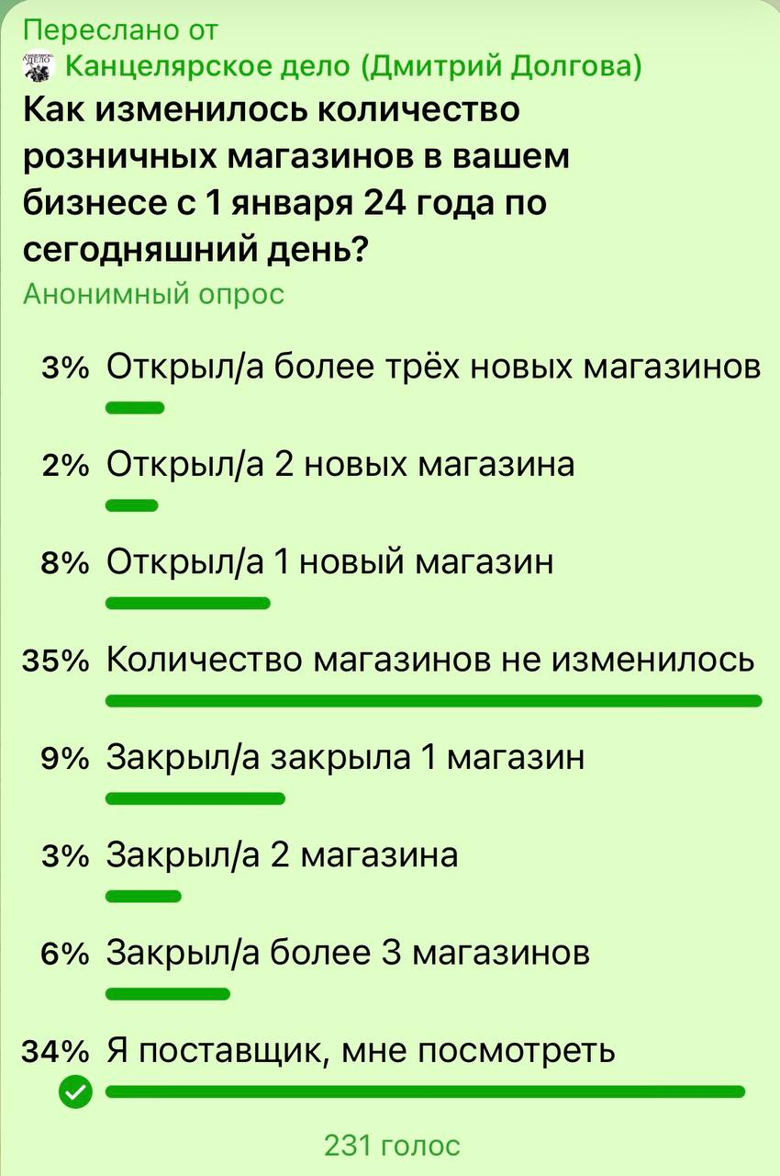
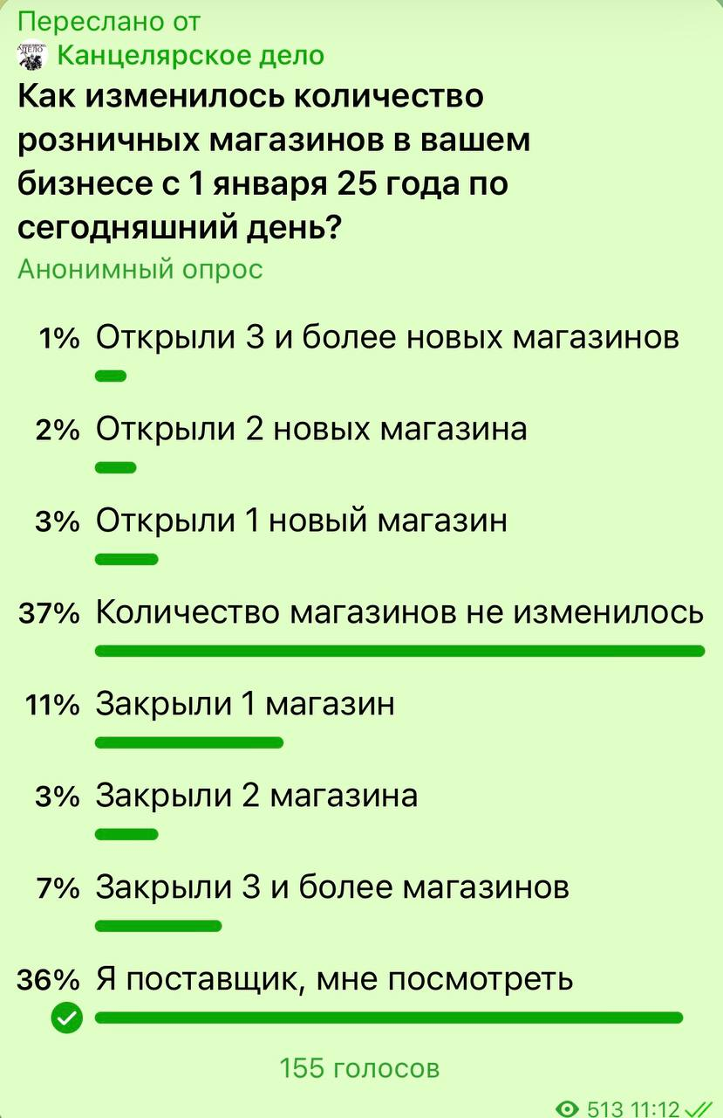
Тенденция по открытию/закрытию розничных магазинов

Slide 9
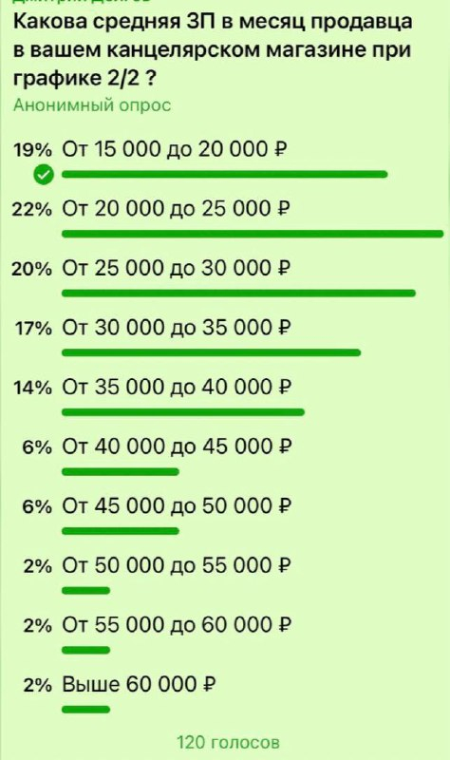
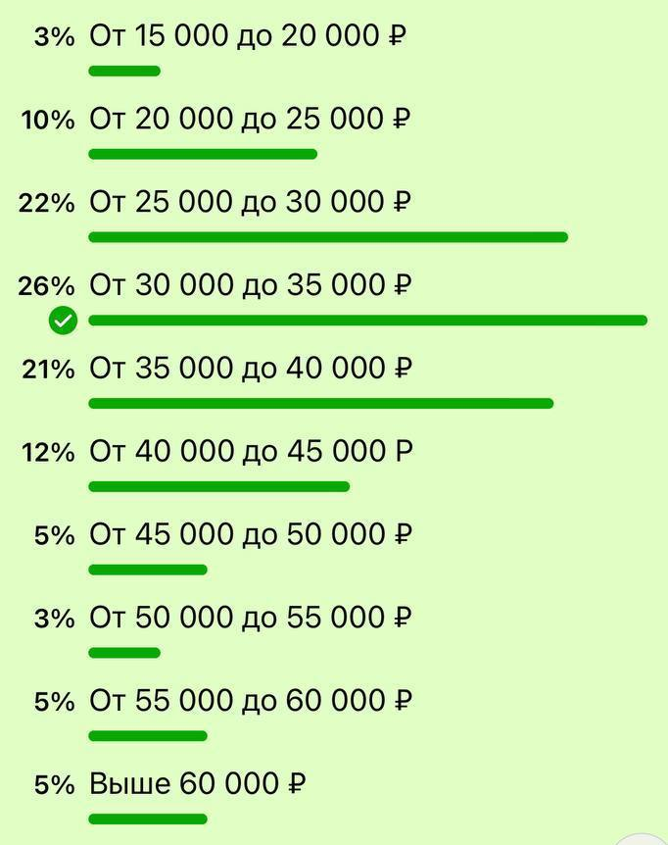
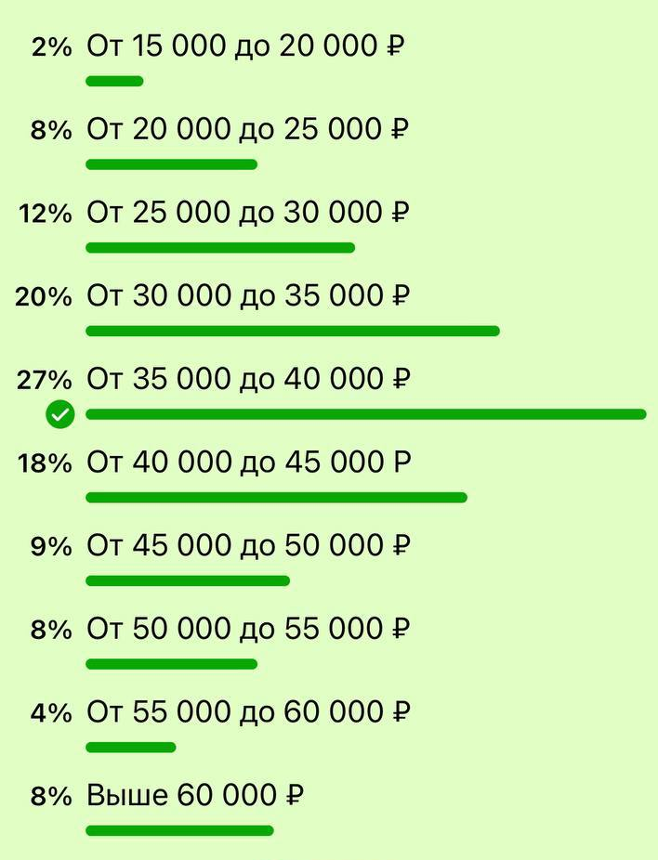
Динамика роста ЗП продавцов, график 2/2
2023 2024 2025

Slide 10
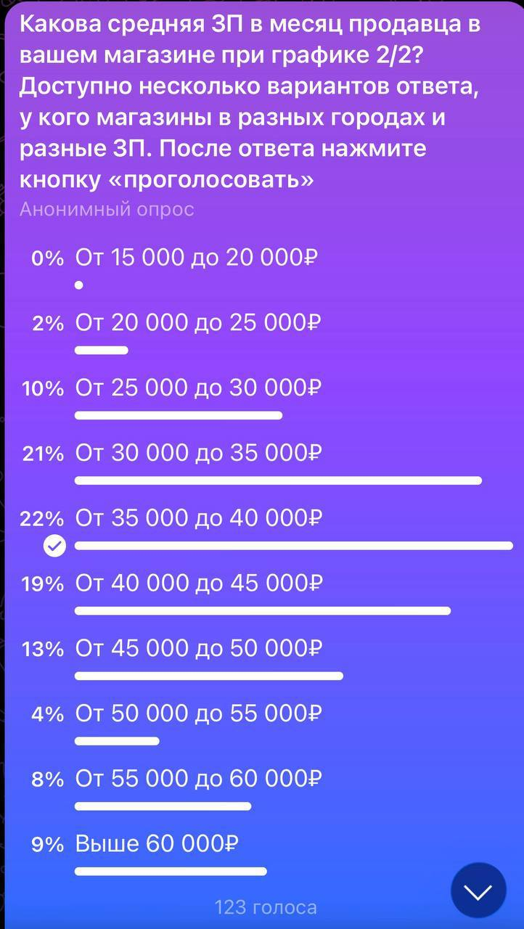
Динамика роста ЗП продавцов, график 2/2
2026

Slide 11
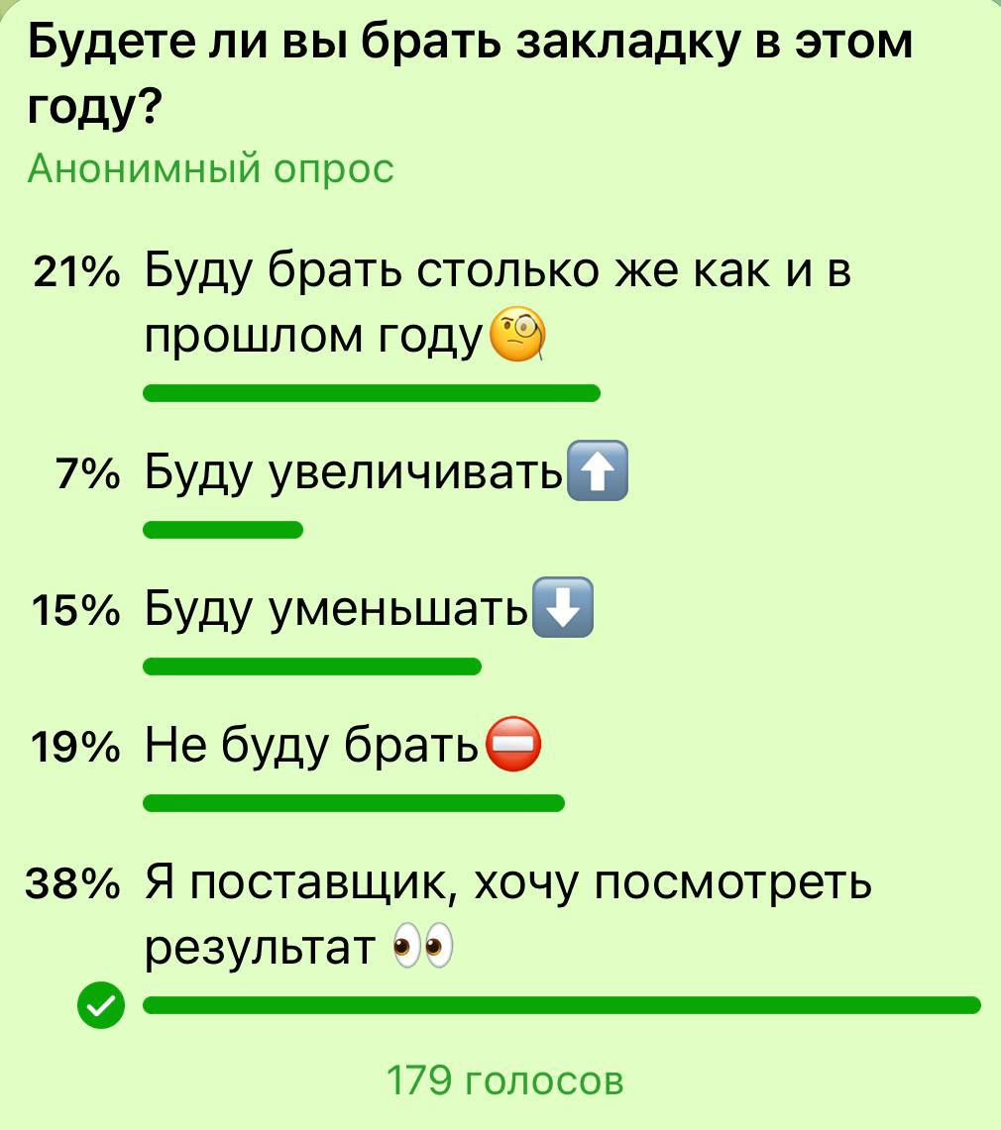
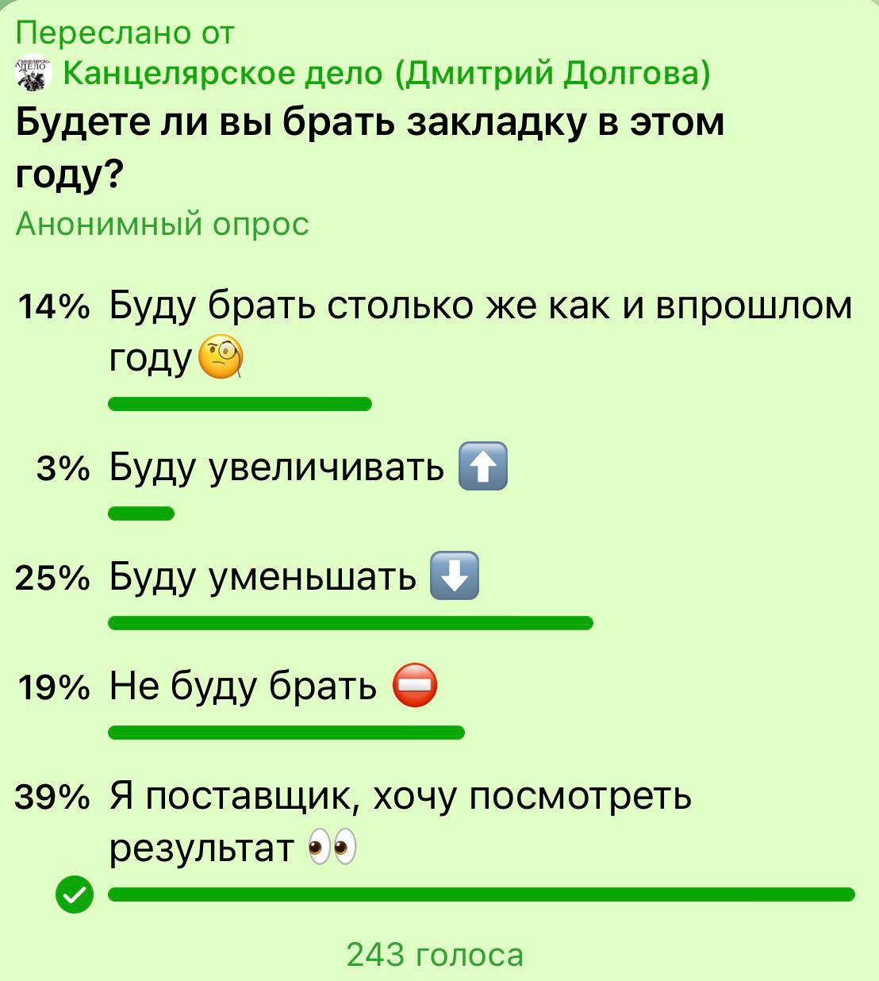
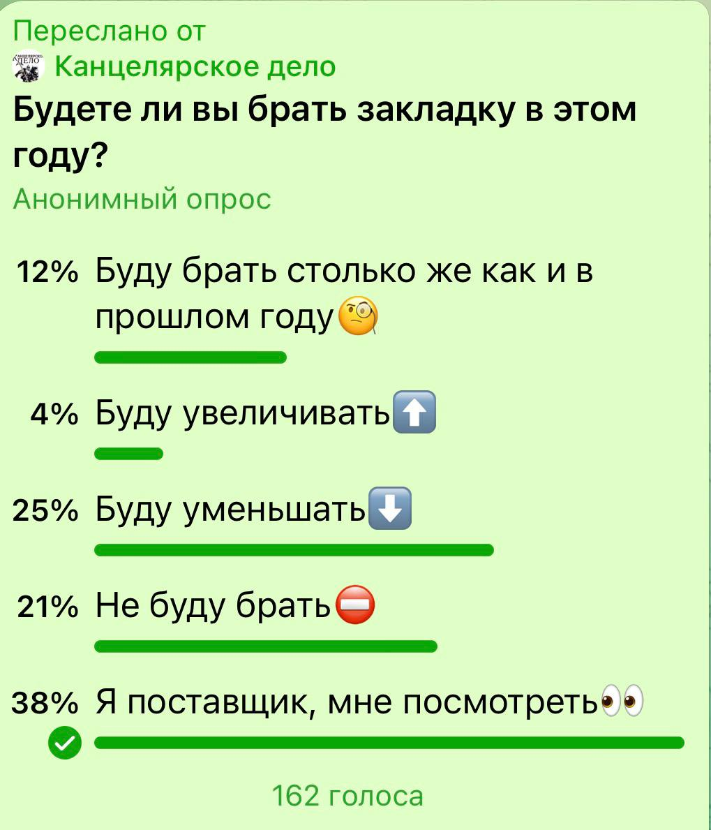
Результаты опроса по закладке
2024 2025 2026

Slide 12

Проекты Канцелярского Дела

Slide 13

Проекты Канцелярского Дела

Slide 14

Присоединяйтесь к чату Союз Канцелярских Розничных Предприятий

Slide 15

Присоединяйтесь к чату Союз Канцелярских Розничных Предприятий

Slide 16
«Если ты хочешь продавать больше ручек, перестань продавать стержни». Евгений Михайлович Кожевников, розничная сеть Акварель, г. Новокузнецк.

